Slide 1
GAN
김성원
2021년 11월 5일

Slide 2
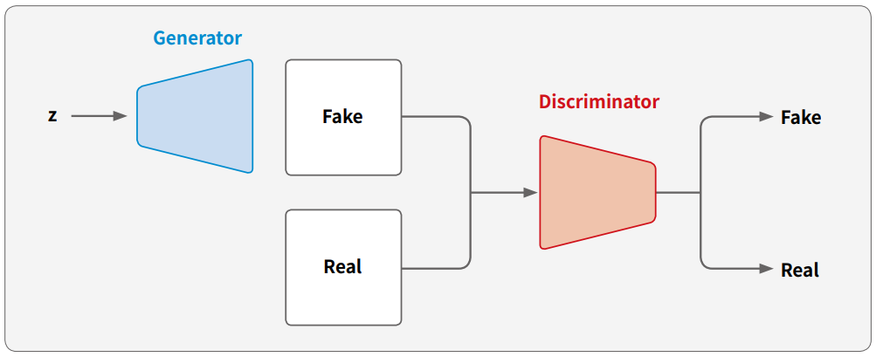
GAN
생성자와 식별자라는 두 모델이 경쟁하여 이미지 등의 데이터를 생성하는 것
Generative
Adversarial
Networks

Slide 3
생성자
식별자
랜덤
노이즈
가짜
가짜다
학습
진짜
진짜다

Slide 4
G(x)
G(z)
가짜다
D(G(z)) = 0
D(x)
정규분포(가우스분포)를 사용하는
임의의 노이즈
진짜
진짜다
D(G(z)) = 1

Slide 5
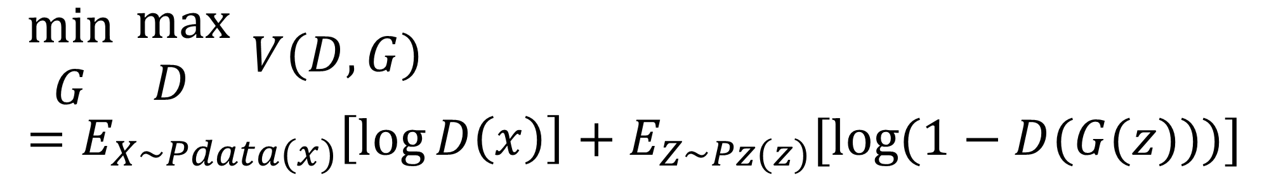
목적함수
최소극대화 & 최대극소화
$$\begin{aligned}min \\ G\end{aligned}{\begin{aligned} max \\ D \end{aligned}{ V\left(D,G\right)}}=E_{X\sim Pdata(x)}\left[\log{D\left(x\right)}\right]+E_{Z\sim Pz(z)}[log⁡(1−D(G(z)))]$$
X~Pdata(x) : 실제 데이터에 대한 확률분포에서 샘플링한 데이터
Z~Pz(z) : 일반적으로 정규분포를 사용하는 임의의 노이즈에서 샘플링한 데이터

Slide 6
목적함수
$$\begin{aligned}min \\ G\end{aligned}{\begin{aligned} max \\ D \end{aligned}{ V\left(D,G\right)}}=\log{D\left(x\right)}+log⁡(1−D(G(z)))$$
D : 식별자 G : 생성자
D(x) = 0 or D(x) = 1
Discriminator(식별자)는 수식을 최대화
Generator(생성자)는 수식을 최소화

Slide 7
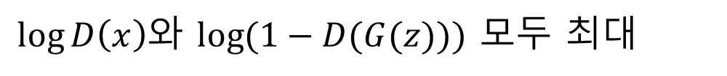
D(x) = 0 or D(x) = 1
목적함수
$$\begin{aligned}min \\ G\end{aligned}{\begin{aligned} max \\ D \end{aligned}{ V\left(D,G\right)}}=\log{D\left(x\right)}+log⁡(1−D(G(z)))$$
Discriminator(식별자)는 수식을 최대화
$\log{D\left(x\right)}$와 $log⁡(1−D(G(z)))$ 모두 최대
D(x) = 1, [1-D(G(z))] = 1
D(x) = 1 : 실제 데이터를 진짜라고 분류하도록 식별자를 학습하는 것
D(G(z)) = 0 : 생성자가 만들어낸 가짜 데이터를 가짜라고 분류하도록 식별자를 학습하는 것

Slide 8
D의 학습 목표
진짜 데이터를 진짜로,
가짜 데이터를 가짜로 분류하는 것

Slide 9
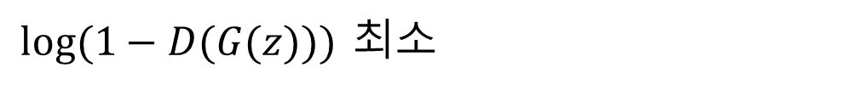
D(x) = 0 or D(x) = 1
목적함수
$$\begin{aligned}min \\ G\end{aligned}{\begin{aligned} max \\ D \end{aligned}{ V\left(D,G\right)}}=\log{D\left(x\right)}+log⁡(1−D(G(z)))$$
Generator(생성자)는 수식을 최소화
$log⁡(1−D(G(z)))$ 최소
[1-D(G(z))] = 0
D(x) 무관 : 식별자와는 연관이 없다는 것
D(G(z)) = 1 : 식별자가 진짜로 분류할 만큼 완벽한 가짜 데이터를 생성하도록 학습하는 것

Slide 10
G의 학습 목표
진짜 같은
가짜 데이터를 생성하는 것

Slide 11
우리의 목적
식별자는 최대화하도록,
생성자는 최소화하도록
적대적으로 경쟁시키면서 학습
최소극대화 & 최대극소화

Slide 12
생성자는 비지도 학습
원 데이터가 가지고 있는 확률분포를 추정
직접 분포를 만들어 낼 수 있도록 하는 것
확률분포를 따르는 랜덤변수를 생성 => 원 데이터와 유사한 값
확률 분포를 정확히 공유하는
무한히 많은 새로운 데이터를 새로 생성

Slide 13
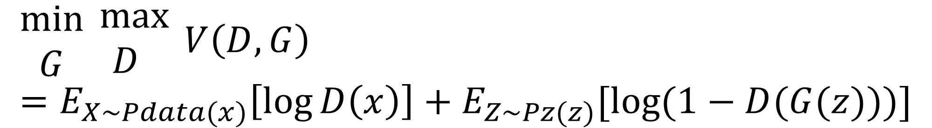
$$\begin{aligned}min \\ G\end{aligned}{\begin{aligned} max \\ D \end{aligned}{ V\left(D,G\right)}}=E_{X\sim Pdata(x)}\left[\log{D\left(x\right)}\right]+E_{Z\sim Pz(z)}[log⁡(1−D(G(z)))]$$
실제 데이터에 대한
확률분포에서 샘플링한
데이터의 기댓값
정규분포를 사용하는
임의의 노이즈에서 샘플링한 데이터의 기댓값
X~Pdata(x) : 실제 데이터에 대한 확률분포에서 샘플링한 데이터
Z~Pz(z) : 일반적으로 정규분포를 사용하는 임의의 노이즈에서 샘플링한 데이터

Slide 14
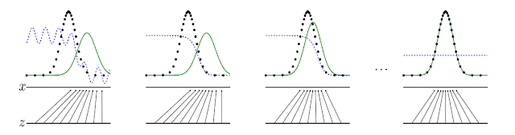
검은 점선 : 원 데이터의 확률 분포
녹색 점선 : 생성자가 만들어 내는 확률분포
파란 점선 : 식별자가 분류해 내는 확률분포
식별자가 분류해 내는 확률분포가 0.5가 되면 식별자의 의미가 사라진다.
=> 생성자가 실제와 거의 유사한 데이터를 만들어 낼 수 있다.
찍어서 맞추는 것과 다름이 없다.

Slide 15
import numpy as np
# import cupy as np # GPU를 사용하면 주석 해제
import matplotlib.pyplot as plt
from sklearn import datasets
# -- 각 설정값 --
img_size = 8 # 이미지의 높이와 폭
n_noise = 16 # 노이즈 수
eta = 0.001 # 학습률
n_learn = 10001 # 학습 횟수
interval = 1000 # 학습 결과 표시 간격
batch_size = 32
# -- 훈련 데이터 생성--
digits_data = datasets.load_digits()
x_train = np.asarray(digits_data.data)
x_train = x_train / 15*2-1 # -범위는 -1~1
t_train = digits_data.target
# -- 각 전결합 신경망층에서 상속할 입력층 --
class BaseLayer:
def update(self, eta):
self.w -= eta * self.grad_w
self.b -= eta * self.grad_b
# -- 은닉층 --
class MiddleLayer(BaseLayer):
def __init__(self, n_upper, n):
self.w = np.random.randn(n_upper, n) * np.sqrt(2/n_upper) # He 초깃값
self.b = np.zeros(n)
def forward(self, x):
self.x = x
self.u = np.dot(x, self.w) + self.b
self.y = np.where(self.u <= 0, 0, self.u) # ReLU
def backward(self, grad_y):
delta = grad_y * np.where(self.u <= 0, 0, 1)
self.grad_w = np.dot(self.x.T, delta)
self.grad_b = np.sum(delta, axis=0)
self.grad_x = np.dot(delta, self.w.T)
# -- 생성자의 출력층 --
class GenOutLayer(BaseLayer):
def __init__(self, n_upper, n):
self.w = np.random.randn(n_upper, n) / np.sqrt(n_upper) # 자비에르 초기화 기반의 초깃값
self.b = np.zeros(n)
def forward(self, x):
self.x = x
u = np.dot(x, self.w) + self.b
self.y = np.tanh(u) # tanh 함수
def backward(self, grad_y):
delta = grad_y * (1 - self.y**2)
self.grad_w = np.dot(self.x.T, delta)
self.grad_b = np.sum(delta, axis=0)
self.grad_x = np.dot(delta, self.w.T)
# -- 식별자의 출력층 --
class DiscOutLayer(BaseLayer):
def __init__(self, n_upper, n):
self.w = np.random.randn(n_upper, n) / np.sqrt(n_upper) # 자비에르 초기화 기반의 초깃값
self.b = np.zeros(n)
def forward(self, x):
self.x = x
u = np.dot(x, self.w) + self.b
self.y = 1/(1+np.exp(-u)) # 시그모이드 함수
def backward(self, t):
delta = self.y-t
self.grad_w = np.dot(self.x.T, delta)
self.grad_b = np.sum(delta, axis=0)
self.grad_x = np.dot(delta, self.w.T)
# -- 각 층의 초기화 --
gen_layers = [MiddleLayer(n_noise, 32),
MiddleLayer(32, 64),
GenOutLayer(64, img_size*img_size)]
disc_layers = [MiddleLayer(img_size*img_size, 64),
MiddleLayer(64, 32),
DiscOutLayer(32, 1)]
# -- 순전파 --
def forward_propagation(x, layers):
for layer in layers:
layer.forward(x)
x = layer.y
return x
# -- 역전파 --
def backpropagation(t, layers):
grad_y = t
for layer in reversed(layers):
layer.backward(grad_y)
grad_y = layer.grad_x
return grad_y
# -- 파라미터 갱신 --
def update_params(layers):
for layer in layers:
layer.update(eta)
# -- 오차 계산 --
def get_error(y, t):
eps = 1e-7
return -np.sum(t*np.log(y+eps) + (1-t)*np.log(1-y+eps)) / len(y) # 두 값의 교차 엔트로피 오차를 반환
# -- - 정확도 계산 -- --
def get_accuracy(y, t):
correct = np.sum(np.where(y<0.5, 0, 1) == t)
return correct / len(y)
# -- 모델 훈련 --
def train_model(x, t, prop_layers, update_layers):
y = forward_propagation(x, prop_layers)
backpropagation(t, prop_layers)
update_params(update_layers)
return (get_error(y, t), get_accuracy(y, t))
# -- 이미지를 생성하고 나타냄 --
def generate_images(i):
# 이미지 생성
n_rows = 16 # 행수
n_cols = 16 # 열수
noise = np.random.normal(0, 1, (n_rows*n_cols, n_noise))
g_imgs = forward_propagation(noise, gen_layers)
g_imgs = g_imgs/2 + 0.5 # 범위는 0~1
img_size_spaced = img_size + 2
matrix_image = np.zeros((img_size_spaced*n_rows, img_size_spaced*n_cols)) # 이미지 전체
# 생성된 이미지를 나열해 1장의 이미지로 만듦
for r in range(n_rows):
for c in range(n_cols):
g_img = g_imgs[r*n_cols + c].reshape(img_size, img_size)
top = r*img_size_spaced
left = c*img_size_spaced
matrix_image[top : top+img_size, left : left+img_size] = g_img
plt.figure(figsize=(8, 8))
plt.imshow(matrix_image.tolist(), cmap="Greys_r")
plt.tick_params(labelbottom=False, labelleft=False, bottom=False, left=False) # 축 눈금의 레이블과 선을 삭제
plt.show()
# -- GAN 학습 --
batch_half = batch_size // 2
error_record = np.zeros((n_learn, 2))
acc_record = np.zeros((n_learn, 2))
for i in range(n_learn):
# 노이즈에서 이미지를 생성하여 식별자를 훈련시킴
noise = np.random.normal(0, 1, (batch_half, n_noise))
imgs_fake = forward_propagation(noise, gen_layers) # 이미지 생성
t = np.zeros((batch_half, 1)) # 정답은 0
error, accuracy = train_model(imgs_fake, t, disc_layers, disc_layers)
error_record[i][0] = error
acc_record[i][0] = accuracy
# # 실제 이미지를 사용하여 식별자를 훈련시킴
rand_ids = np.random.randint(len(x_train), size=batch_half)
imgs_real = x_train[rand_ids, :]
t = np.ones((batch_half, 1)) # 정답은 1
error, accuracy = train_model(imgs_real, t, disc_layers, disc_layers)
error_record[i][1] = error
acc_record[i][1] = accuracy
# # 생성자와 식별자 모델을 결합해 생성자만 훈련시킴
noise = np.random.normal(0, 1, (batch_size, n_noise))
t = np.ones((batch_size, 1)) # 정답은 1
train_model(noise, t, gen_layers+disc_layers, gen_layers)
# 일정한 간격으로 오차와 생성된 이미지를 나타냄
if i % interval == 0:
print ("n_learn:", i)
print ("Error_fake:", error_record[i][0] , "Acc_fake:", acc_record[i][0])
print ("Error_real:", error_record[i][1] , "Acc_real:", acc_record[i][1])
generate_images(i)

Slide 16
사용한 데이터 셋
Scikit-learn
사이킷런 라이브러리
연습용 Toy 데이터셋
Optical recognition of handwritten digits dataset
손으로 쓴 숫자의 이미지가 포함
Classes : 10(0부터 9까지의 숫자)
Samples per class : ~180(한 숫자의 최대 개수 180)
Samples total : 1797(총 샘플 수)

Slide 17
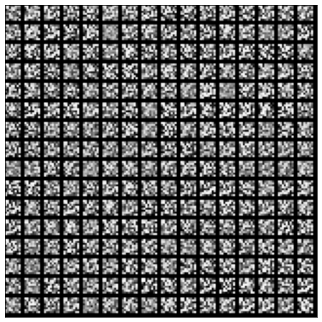
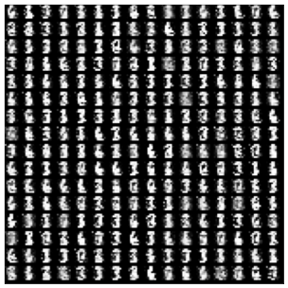
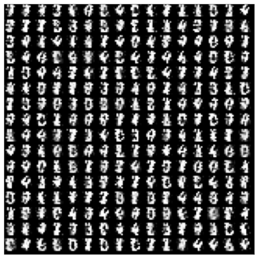
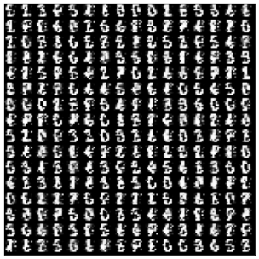
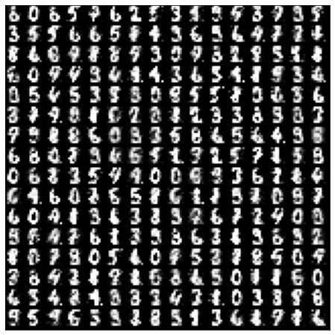
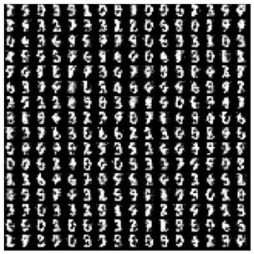
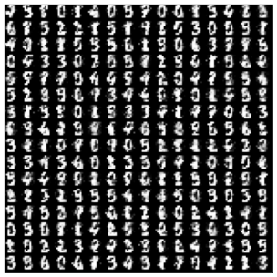
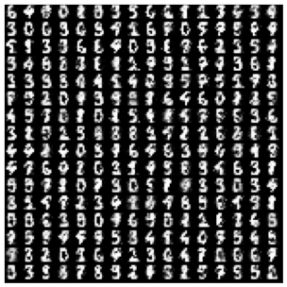
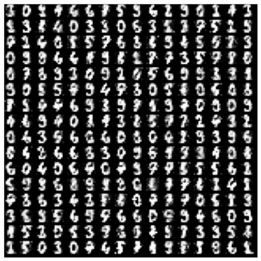
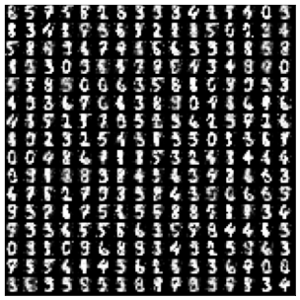
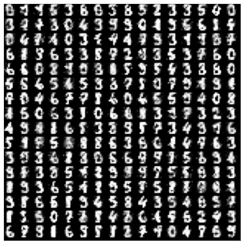
1000 | 2000 | 3000
4000 | 5000 | 6000
7000 | 8000 | 9000
학습 횟수 : 0
가짜 이미지 입력일 때의 식별자의 오차 : 0.530
가짜 이미지 입력일 때의 식별자의 정확도 : 0.875
진짜 이미지 입력일 때의 식별자의 오차 : 0.925
진짜 이미지 입력일 때의 식별자의 정확도 : 0.250
학습 횟수 : 10000
가짜 이미지 입력일 때의 식별자의 오차 : 0.682
가짜 이미지 입력일 때의 식별자의 정확도 : 0.500
진짜 이미지 입력일 때의 식별자의 오차 : 0.532
진짜 이미지 입력일 때의 식별자의 정확도 : 0.687

Slide 18
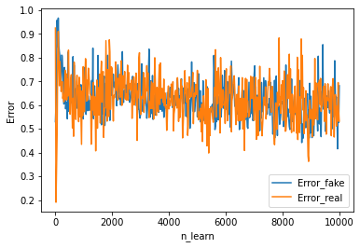
오차
처음에 큰 변화
학습 횟수가 늘수록 거의 변하지 않음
오차
가짜 이미지를 입력했을 때
생성자 : 오차를 높이려
식별자 : 오차를 낮추려
진짜 이미지를 입력했을 때
생성자 : 오차를 높이려
식별자 : 오차를 낮추려
학습 횟수
가짜 이미지 입력일 때의 식별자의 오차 : 파랑
진짜 이미지 입력일 때의 식별자의 오차 : 노랑
=> 균형

Slide 19
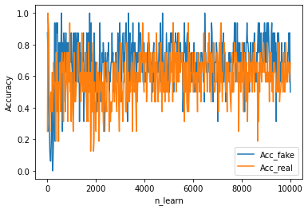
정확도
생성자가 완벽하게 동작 : 0.5
식별자가 완벽하게 동작 : 1.0
균형을 맞추기 위하여
0.5~1.0 범위
정확도
학습 횟수
가짜 이미지 입력일 때의 식별자의 정확도 : 파랑
진짜 이미지 입력일 때의 식별자의 정확도 : 노랑

Slide 20
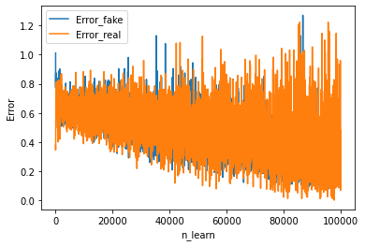
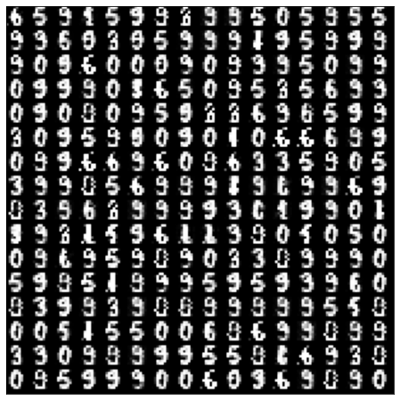
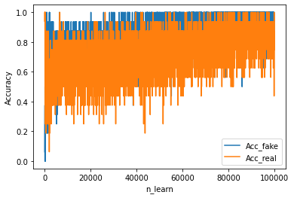
오차
학습 횟수
정확도
학습 횟수
학습 횟수 : 100000

Slide 21
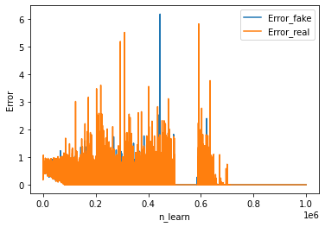
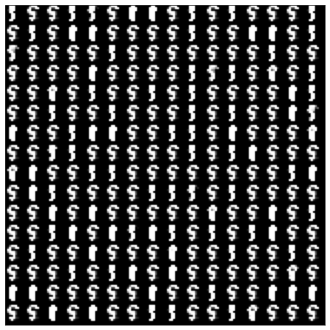
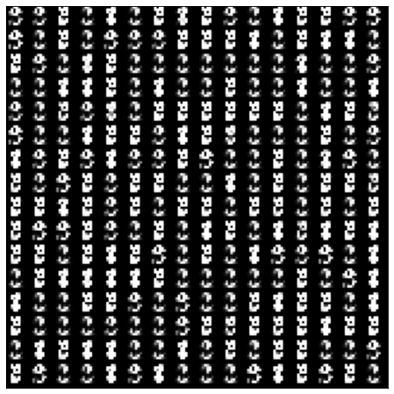
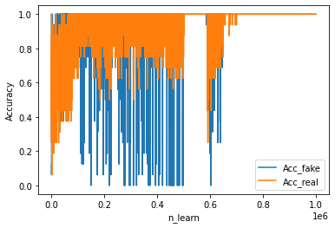
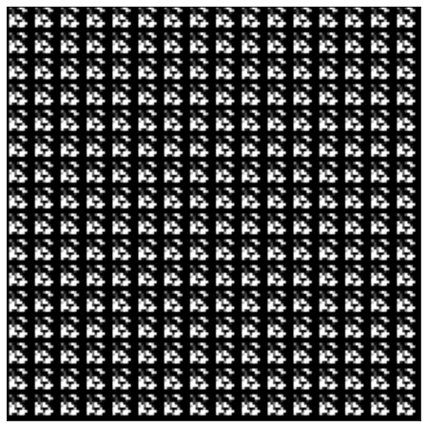
오차
학습 횟수
정확도
학습 횟수 : 200000
학습 횟수 : 600000
학습 횟수
학습 횟수 : 1000000

Slide 22
Log함수를 사용하면 처음 학습 속도가 느리다.
훈련 횟수가 많아지면 정확한 데이터가 나오지 않는다.
GAN 만으로는 훈련 성능이 좋지 않다.
사용된 생성자의 결과물 형태가 왜 나왔는지 알 수 없다.
새롭게 만들어진 데이터가 얼마나 정확한지 판단하기 어렵다.
=> 코드 이해 필요

Slide 23
감사합니다.

